Slide 1
HRS4R
Human Resources Strategy for Researchers
Notes:
Maria Wennerstrand heter jag och arbetar som HR-strateg på Örebro universitet. Under 2018 ledde jag arbetet med Örebro universitets ansökan om utmärkelsen HR Excellens in Research. Jag ska berätta för er om vår resa.

Slide 2
Notes:
Först lite bakgrund: HR Excellence in Research är ett erkännande som lärosäten och forskningsinstitut kan tilldelas av EU-kommissionen. Utmärkelsen ges till institutioner som gör framsteg när det gäller att anpassa sin personalpolitik till de 40 principerna i The Charter & Code.
Vad är då The Charter & Code, jo:
The European Charter for Researchers and the Code of Conduct for the recruitment of researchers är en samling med generella principer (40 st) från EU-kommissionen samlade inom 4 områden (klick):
# Etiska och professionella aspekter för forskning
# Rekrytering och urval av forskare
# Arbetsförhållanden för forskare
# Utbildning och utveckling av forskare
Denna skrift kallas ibland för EUs HR-stadga.
2005 utfärdades en rekommendation från dåvarande EG-kommissionen (numera EU-kommissionen) att alla institutioner i Europa som arbetar med forskning skulle ansluta sig till The Charter & Code.
I oktober 2016 antog förbundsförsamlingen vid SUHF en rekommendation att alla svenska lärosäten ska ansluta sig till The Charter & Code.

Slide 3
INITIAL PHASE
IMPLEMENTATION PHASE
AWARD RENEWAL PHASE
Endorsement of the C&C
Application for the HR Award:
Gap Analysis
OTM-R Checklist
Initial Action Plan Design
Implementation
of the Action Plan
Implementation
of the Revised Action Plan
Implementation
of the Improved Action Plan
Implementation
of the Further Improved Action Plan
INITIAL ASSESSMENT
RENEWAL WITH SITE VISIT
RENEWAL WITHOUT SITE VISIT
RENEWAL WITH SITE VISIT
INTERIM ASSESSMENT
12 months
24 months
36 months
HR AWARD GRANTING
HR AWARD GRANTING
36 months
36 months
HRS4R – from PROGRESS to QUALITY
Institution
European Commission
External Experts
Notes:
Processen startar med att man skickar in ett Endorsement & Comittment letter till EU-kommissionen. När brevet tagits emot av EU-kommissionen har man 12 månader på sig att leverera en handlingsplan för implementeringen av Charter & Code. Handlingsplanen föregås av en GAP-analys som ska resultera i en handlingsplan. Det finns numera elektroniska mallar för processen och man skickar helt enkelt in GAP-analys, handlingsplan och en beskrivning av hur arbetet gått till till det Team som arbetar med frågan vid kommissionen, EURAXESS Rights team. Ansökan passerar först en administrativ granskning vars uppgift är att säkerställa att allt fyllts i korrekt. Denna process ta ca 4 veckor. Därefter utses tre externa (oberoende) granskare vars uppgift är att bedöma ansökan. Målsättningen är att man ska få tillbaka en bedömning av ansökan inom 3 månader (denna process har tagit längre tid för samtliga de lärosäten som genomgått ansökningsförfarandet. Har berott på brist på kompetenta granskare vilket ska ha åtgärdats genom nyligen genomförda utbildningar.
När granskningen är utförd får man en consensus rapport med bedömningen, Accepted, Pending minor modifications, Declined pending (major) revisions. När man väl blivit Accepted är det fritt fram att använda logotypen och utmärkelsen HR Excellence in Research.
Därefter går processen över i implementeringsfasen. Här får man nu 24 månader på sig att implementera och följa upp hur handlingsplanen efterlevs. En rapport (enligt given mall) skickas in och bedöms av externa granskare. Därefter får man ytterligar 36 månader på sig att implementera den “nya” reviderade handlingsplanen innan de externa granskarna kommer på ett platsbesök för att följa upp handlingsplanen och samband med platsbesöket görs en bedömning av hur arbetet fortlöpt och om verksamheten får behålla utmärkelsen. Sedan rullar det på med varannan gång självutvärdering och varannan gång platsbesök.
Hela processen och de obligatoriska moment och mallar som finns tillgängliga kallas för HRS4R. Human resources strategy for researchers och förkortas ibland lite slavigt för HR-strategin (HR strategy).

Slide 4
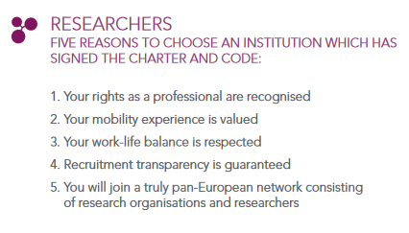
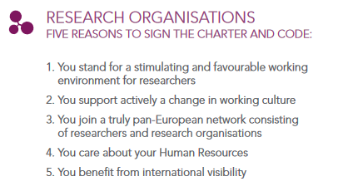
Notes:
På EURAXESS hemsida kan man hitta följande information:
Det är nu 1142 organisationer som skickat in ett endorsement letter om att ansluta sig till stadgan
EURAXESS anger följande anledningar till att skriva under the Charter & Code.
Och
Följande anledningar för forskare att välja en organisation som signerat the Charter & Code.
488 organisationer har tilldelats utmärkelsen HR-excellence in Research
I Sverige: förutom Örebro – Luleå Tekniska universitet, Jönköping University och Uppsala universitet.
Skrivit under C&C – Halmstad, Karlstad, KI, SLU och Södertörn vilket indikierar att här pågår arbete med att ansöka om utmärkelsen.

Slide 5
Varför?
Ett sätt att arbeta systematiskt med att förbättra och kvalitetssäkra de processer som ger förbättrade arbets- och karriärvillkor för forskande personal vid Örebro universitet.
Erhålla utmärkelsen ”HR Excellence in research” som kan hjälpa till att attrahera forskare från hela världen.
Underlätta förfarande vid ansökan och ökade förutsättningar att erhålla EU-forskningsmedel.
Notes:
Från EU-kommissionens sida vill man genom the Charter & Code:
• förbättra villkoren för den fria forskningen
• främja den öppna arbetsmarknaden för forskare genom att öka mobiliteten
• motverka diskriminering av alla former
• främja tillgång och utbyte av kunskap
• främja ett kontinuerligt kvalitetsarbete hos europeiska lärosäten
Örebro universitet såg följande anledningar till VARFÖR: (Klick)
Förbättra villkoren – inte bara för internationella medarbetare
Erhålla utmärkelsen för att sticka ut i konkurrensen om internationella medarbetare
Underlätta vid ansökan om EU-medel (ex. cofund-ansökan)
Parentes - SUHF listar följande fördelar med en anslutning:
Att bidra till en ökad grad av internationalisering
Att visa att Sveriges lärosäten står bakom stadgan och stödjer utvecklingen av ett ökat kunskaps och erfarenhetsutbyte inom den fria forskningen
Att ge en signal till omvärlden att svenska lärosäten är proaktiva, värnar om ett internationellt samarbete, bryr sig om sitt intellektuella kapital och är attraktiva arbetsgivare
Att ge ett stärkt anseende
Att underlätta ansökningsförfarande vid ansökan om forskningsmedel
Att ge ökade förutsättningar att erhålla finansiella anslag från kommissionen i en hårdnande konkurrens.

Slide 6
Notes:
Så gick det till:
Uppstart av projektet i maj 2017
En projektgrupp utsågs med medlemmar från Visa nästa bild!

Slide 7
HRS4R i projektform
Styrgrupp = Internationaliseringsråd + HR-chef
Projektledning = HR (HR konsult)
Projektgrupp = GO (tidigare chef)
Doktorand (DokSek representant)
FoAss (Junior Faculty rep.)
Lektor/forskare
Utredare
Forskningskommunikatör
Internationell koordinator
Notes:
Processen drevs i projektform.
Universitetets internationaliseringsråd som leds av vicerektor för internationalisering har utgjort styrgrupp. Projektet har letts av mig från HR och projektgruppen har varit relativt operativa även om det mesta skrivarbetet har gjorts av mig och den tidigare chefen för GO (Miles Davies) (fungerat som delprojektledare). Vi har försökt ha en bra spridning bland medlemmarna i projektgruppen där 3 har internationell bakgrund.

Slide 8
Notes:
Projektgruppen djupdök i the C&C
Arbetade under hösten 2017 fram förslag på identifierade GAP vid ÖrU. Producerade en enkät för att förankra identifierade GAP i verksamheten.
Massivt informationsarbete och inhämtande av synpunkter inför enkätens utskick. Pågick under nov-dec 2017. Enkäten skickades ut i december och sammanställdes i januari.
Fritextsvaren och diskussionerna i de olika forumen ledde fram till förslag på actions till Action Plan.
Sammanställning av GAP-analys och Action Plan gjordes av Miles och Maria.
8 av de 40 principerna är med i handlingsplanen.

Slide 9
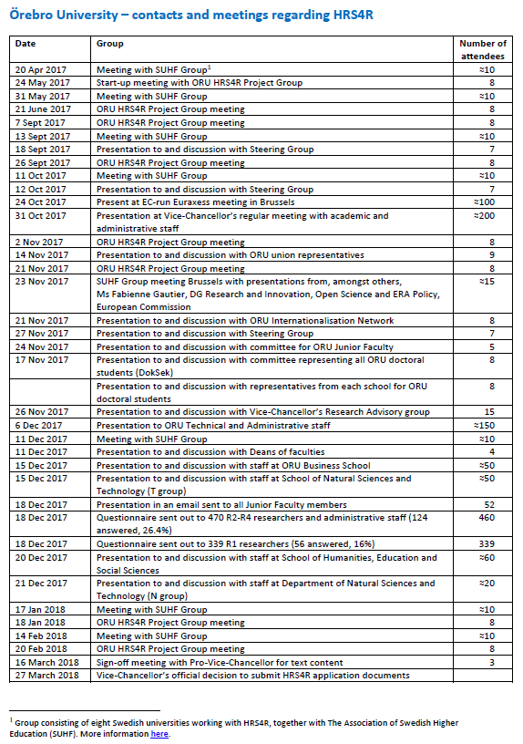
Notes:
Här är en bild på en sammanställning av alla möten och informationsträffar som hölls i arbetet inför inskickandet av ansökan. Jag vill säga att arbetet egentligen inte är särskilt svårt men det kräver viss uthållighet och hängivenhet.

Slide 10
Notes:
Sammanställning av GAP-analys och Action Plan gjordes av Miles och Maria.
8 av de 40 principerna är med i vår handlingsplan. Och ansökan med fullständig GAP-analys och Action plan skickades in i slutet på mars 2018.
Som ni ser tog det sedan ett tag innan återkopplingen från granskarna kom den 21/8 2018 – ny bild!

Slide 11
Återkopplingen från granskarna kom den 21/8 2018
+ Grundlig process som involverar viktiga intressenter. Få synpunkter. Resultat: ACCEPTED pending 'minor’ alteration.
- Mål och indikatorer behöver tydliggöras så att det blir tydligare vad våra ”actions” ska leda till.
Ambitionen i handlingsplanen rimmar inte med ORUs sammanhang. En del actions är för vaga och visar inte tillräckligt tydligt målbilden.
Några korshänvisningar mellan GAP-analys och Action Plan behövde tydliggöras.

Slide 12
Notes:
Projektgruppen hade upplösts i och med inskickandet av ansökan så därför var det jag och Miles som reviderade GAP-analys och handlingsplan utefter de synpunkter som inkom. En reviderad ansökan skickades in i november 2018 och straxt innan jul förra året fick vi beskedet att vi tilldelats utmärkelsen.
Örebro universitet befinner sig just nu i implementeringsfasen av den handlingsplan som skickats in till kommissionen och även detta arbete drivs i projektform.

Slide 13
Framgångsfaktorer
Förankring hos ledningen
Samarbete mellan olika funktioner
Visa på hur arbetet förankrats
Redan pågående eller planerade utvecklingsprojekt vid lärosätet
Tålamod ☺
Notes:
Sammanfattningsvis innan jag låter er komma med frågor. De framgångsfaktorer som jag identifierat är dessa:
Förankring – var noga med att dokumentera arbetet under vägen!
Se till att handlingsplanen består av actions som redan är pågående eller planerade – kommer inte att funka om HRS4R ska vara ett separat arbete från andra utvecklingsområden.
Nu vill jag gärna ha frågor!

